Slide 1

Évaluation GADD d’une initiative
Aspect économique
Hiver 2019 –GMQ 703
Université de Sherbrooke
Création d’une monnaie locale virtuelle dans la ville de Sherbrooke
Par : Vincent le Falher
Notes:
ambitieux

Slide 2
PLAN DE LA PRÉSENTATION
Présentation de l’initiative
Principes de la monnaie locale
Principes de la monnaie virtuelle
Évaluation GADD aspect économique
Analyse des résultats
Conclusion
(kisspng, 2018)

Slide 3
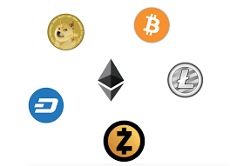
Présentation de l’initiative
Création d'une monnaie virtuelle locale (cryptomonnaie) dans la ville de Sherbrooke basée sur la technologie de la chaîne de blocs (« blockchain »)
Mots clés :
Cryptomonnaie; cryptographie; chaîne de blocs (« blockchain »); plateforme numérique; monnaie locale; économie locale; registre publique; distribuée; décentralisée; sécurisée; transparence; anonyme;
Définition:
Cryptomonnaie : « monnaie 100% électronique, sécurisée, qui s’échange sur un réseau décentralisé de pair à pair. » (wikipedia)
Chaîne de block : « technologie de stockage et de transmission d'informations (électronique) sans organe de contrôle. » (wikipedia)
Monnaie locale : « monnaie locale non soutenue par un gouvernement et qui s’échange dans une zone restreinte. » (wikipedia)
Notes:
https://fr.wikipedia.org/wiki/Monnaie_locale

Slide 4
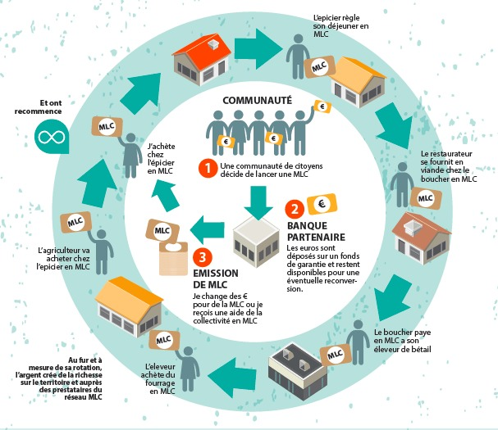
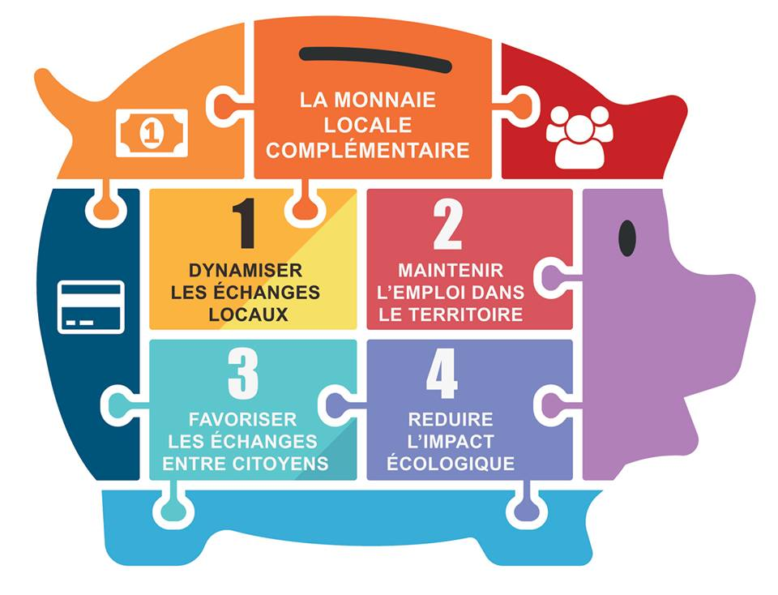
Principes de la monnaie locale
« Monnaie locale compensatoire non soutenue par un gouvernement et qui s’échange dans une zone restreinte » (wikipedia)
Notes:
https://www.mlcquebec.org/monnaie-complementaire/
https://www.facebook.com/groups/250483611994116/

Slide 5
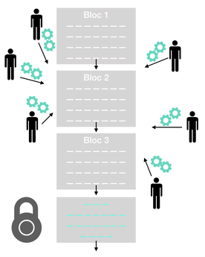
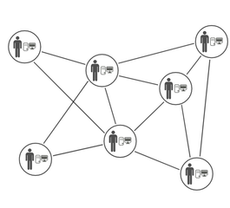
Principes de la cryptomonnaie
« Monnaie 100% électronique, sécurisée, qui s’échange sur un réseau décentralisé de pair à pair » (wikipedia)
Points forts
Registre virtuel, publique ou privé, infalsifiable (chaine de blocs)
Pas d’intermédiaire et donc réduction des coûts (pair à pair; décentralisé)
Transparence des transactions mais anonymes
Points faibles
Valeur non régulée Pas de cadre juridique Non soutenue par les gouvernements et les banques | Lourdeur technologique Énergivore Futur incertain Attaque des 51%
Notes:
Jeton (token)

Slide 6
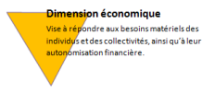
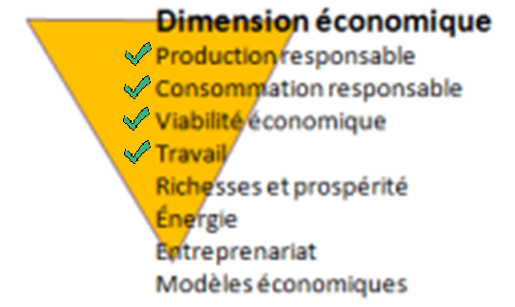
Évaluation GADD - Aspect économique
Évaluation : fichier Excel

Slide 7
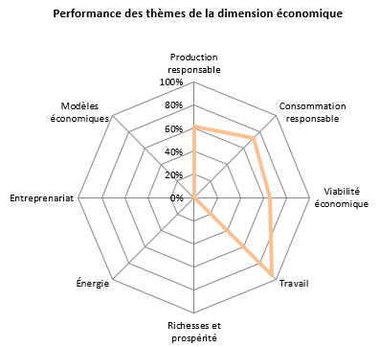
Résultats
DIMENSION | Pondération moyenne | Performance moyenne
ÉCONOMIQUE | 2.3 | 67%
THÈME | Pondération moyenne | Performance moyenne
Production responsable | 2.4 | 61%
Consommation responsable | 2.3 | 72%
Viabilité économique | 2.8 | 66%
Travail | 1.0 | 95%

Slide 8
Résultats : Priorités et Pistes de bonification
Enjeu prioritaire : Viabilité économique
Objectifs prioritaires
3.3 Limiter les risques financiers
3.4 Limiter la rémunération du capital
3.2 Favoriser les sources de financement responsables
1.4 Promouvoir une industrialisation durable
1.5 Appliquer la responsabilité élargie des producteurs
1.3 Favoriser l'éco-conception dans une perspective cycle de vie
Pistes de bonifications
Besoins en données
Indicateurs de performance
Cibles d’amélioration

Slide 9
Merci

Slide 10
Annexe: Monnaies locales
Plus de 2 500 systèmes de monnaie locale sont utilisés à travers le monde. L'un des plus en vue est le SEL, le Système d'Échange Local, un réseau d'échange supporté par sa propre monnaie interne. Démarré à l'origine à Vancouver, au Canada, plus de 30 systèmes SEL sont aujourd'hui actifs au Canada.
Canada
Le Demi en Gaspésie, LETS, Sherby dollars, Le BLÉ dans la ville de Québec, L'Îlot sur l'ile de Montréal
Sources:https://fr.wikipedia.org/wiki/Monnaie_locale

Slide 11
Annexe: Cas d’utilisation des chaînes de blocs et le DD
World Food Program. (2019). Blockchain for Zero Hunger. Récupéré sur World Food Program Innovation: https://innovation.wfp.org/project/building-blocks
Sustainable Life Media. (2019). Search result for Blockchain. Récupéré sur Sustainable Brands: https://sustainablebrands.com/search?query=blockchain
BlockchainHub. (2018, Août 11). Blockchain & Sustainability. Récupéré sur BlockchainHub: https://blockchainhub.net/blog/blog/blockchain-sustainability-programming-a-sustainable-world/

Slide 12
Annexe: Projets cryptographiques à Sherbrooke
Demandes en 2018
300 demandes d'entreprises
Les projets représentent une demande totalisant quelque 15 000 mégawatts (MW), soit 40 pour cent du total de la capacité de la société d'État Hydroquébec
Création d'une catégorie de consommateurs "d'électricité pour un usage cryptographique appliqué aux chaînes de blocs" pour les nouveaux branchements à un tarif dissuasif de 15 cents le kilowattheure (kWh)
Sources: https://quebec.huffingtonpost.ca/2018/06/19/cryptomonnaies-regie-energie-oui-demandes-hydro-quebec_a_23462894/

Slide 13
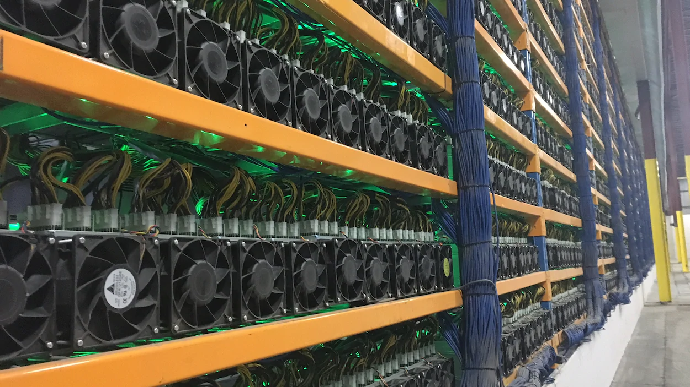
Annexe: exemple de bitFarms
bitFarms :
Minage de bitcoins
Entrepôt de 4600 serveurs localisés dans le quartier industriel; 24/7
60 employés; 250 emplois directes / indirectes
Besoin en électricité = 8000 résidences
Revenus de 40M$ / années
250 M$ investissement
Recherche & Développement en électricité et en technologie de la chaîne de bloc
Sources : https://ici.radio-canada.ca/nouvelle/1088351/bitcoin-bitfarms-sherbrooke-consommation-electrique-hydro-cryptomonnaie ; https://ici.radio-canada.ca/nouvelle/1073244/bitfarms-quimper-valois-bitcoin-electricite; https://ici.radio-canada.ca/nouvelle/1123429/impots-bitfarms-sherbrooke-chaine-blocs-cryptomonnaie-bitcoin

Slide 14
Références
https://fr.wikipedia.org/wiki/Monnaie_locale
https://fr.wikipedia.org/wiki/Cryptomonnaie
https://fr.wikipedia.org/wiki/Blockchain
https://0bca1.files.wordpress.com/2017/07/crypto.png
https://www.btobmarketers.fr/lexique/definition-de-semaine-crypto-monnaie/
https://fr.express.live/blockchain-les-avantages-et-les-inconvenients-de-cette-technologie/
https://www.cryptoencyclopedie.com/debuter-avec-les-crypto-monnaies

